Slide 1
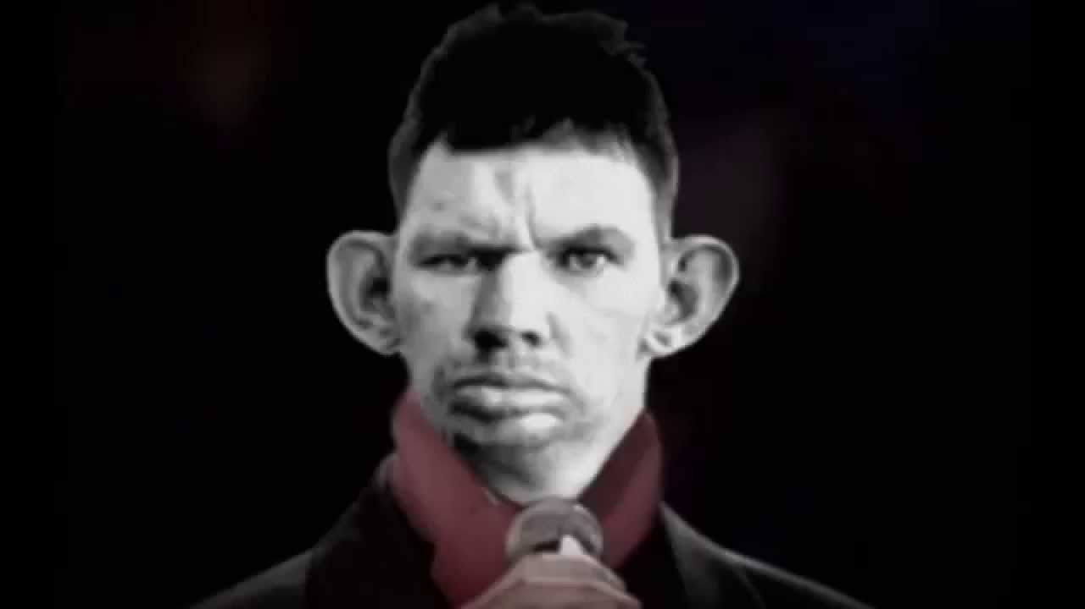
Journalist(Статьедел) Создатель: Юскаев Рамиль
Программа, в которой, делать статьи - Удовольствие

Slide 2

Основные задачи
Создать программу:
1)Которую пользователь может кастомизировать как он захочет.
2 ) Которая будет удобна в использование
3 ) И которая будет иметь некоторые особенности

Slide 3

Используемые библеотеки
SYS
VK_API
Pymorphy
String
Pyperclip
JSON
PYQT

Slide 4

Программа из-за её особенностей была сделана в один файл
И имеет класс Journalist(QWidget) , в который записаны все функции и объекты

Slide 5

Несколько основных фишек нашей программы
Это возможность получить наиболее часто используемые слова в тексте (Топ 10)
Также в нашей программе вы можете не выходя из неё посчитать что либо на встроином калькуляторе , или же добавить символы , которые не Встречаются на клавиатуре
На фоне показан довольный пользователь нашей программы

Slide 6

Какое будущее у Journalist?
В данный момент уже реализована возможность постинга вашей статьи в вк, однако в будущем , когда количество сайтов с открытым api увеличится Journalist сможет объединиться с данными сайтами

Slide 7
Всем спасибо за внимание , Аривадарчи

